Slide 1
第六章 控制器

Slide 2
6.1 控制器的组成及指令的执行
一、控制器的组成
  能识别机器指令的计算机硬件称为控制器。计算机的工作过程，就是其控制器指令译码和指令执行的过程。
  1．程序计数器（PC）
    当指令顺序执行时，由PC+1产生下一条指令的地址
    当遇到转移指令时，转移地址→PC作为下一条指令的地址。
  2．指令寄存器（IR）
    在指令寄存器中控制器对指令进行译码、执行
  3．指令译码器
    指令寄存器中操作码字段的输出就是指令译码器的输入，操作码经过译码后的信号与操作控制信号形成部件一起产生该指令所需要的有一定时序关系的操作控制信号序列。

Slide 3
  4．操作控制信号形成部件
    采用硬布线设计（时序逻辑电路）的操作控制信号形成部件
    采用微程序设计的操作控制信号形成部件
    功能：根据指令的操作码以及时序信号，产生取出指令和执行这条指令所需的各种操作控制信号，以便正确地建立数据通路，完成取出指令和执行指令的控制。
  5．时序信号产生器
    取指令和执行指令所需的各种操作控制信号是有一定时序的，这些时序由时序信号产生器产生。
    时序信号产生器负责提供时钟信号和机器周期信号，以规定每个操作的时间。
    时序信号产生器包括启停线路，负责控制时钟脉冲的送出与封锁，从而实现计算机的启动与停止。

Slide 4
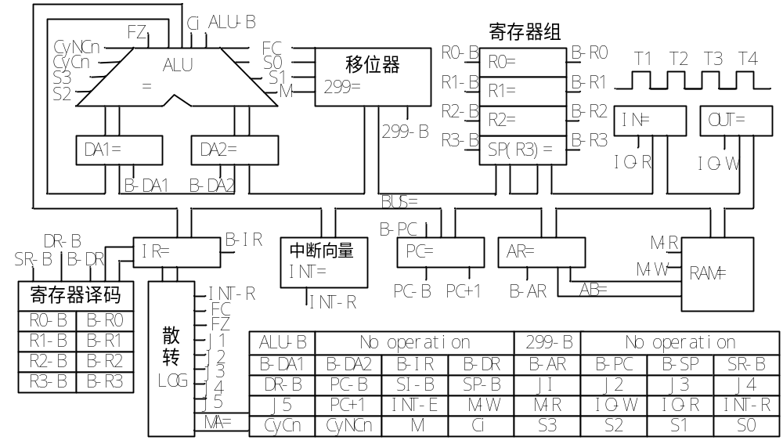

Slide 5
指令的执行过程：包括取指令、执行指令；
  （1）取指令：
    （a）控制器先将第一条指令的地址置入PC，PC将当前指令的地址送到地址寄存器AR，同时，PC+1->PC；AR（地址寄存器）的输出通过AB（地址总线）送到存储器，指明指令所在的地址单元，控制器发出读控制信号，从存储器中读出该条指令；该指令通过DB（数据总线）送到指令寄存器IR；
    （b）指令送到IR后，通过指令译码器对其进行分析，将译码结果送到操作控制信号形成部件。
  （2）执行指令：操作控制信号形成部件根据译码信息和时序周期信号，发出该指令所需的所有部件的控制信号，这些控制信号具有一定的时序关系，完成该指令的执行。

Slide 6
例：指令字长为8位，高4位为基本操作码，低4位为源寄存器和目的寄存器地址，指令可以是单字长、双字长和三字长。存储器指令如下表所示：
指令地址 | 指令机器码 | 助记符
0000 0100 | 0101 0000 | ADD R0,06H
0000 0101 | 0000 0110（立即数）
0000 0110 | 1000 0000 | JMP 04H
0000 0111 | 0000 0100（转移地址）
分别给出两条指令的取指和执行过程。

Slide 7
加法指令的取指和执行过程：
  取指过程：（见图7.2）
    （1）PC置为04H，送地址寄存器AR，AR的地址通过AB送到存储器的地址端，PC+1->PC，指向05H地址单元。准备取立即数；
    （2）控制器发出读控制信号，将04H地址单元的内容50H取出，即读出指令，通过数据总线送指令寄存器IR。
    （3）IR中的指令送到指令译码器进行译码分析判断，将结果信息送到操作控制信号形成部件。

Slide 8
加法指令的取指和执行过程：
  执行过程：（见图7.3）
    （1）PC的内容05H送地址寄存器AR，同时PC+1送PC，指向下一条指令的地址06H，准备取下一条指令
    （2）控制器发出读信号，从存储器05H单元中读出操作数，通过数据总线和内部总线送到ALU。
    （3）根据指令寄存器IR中的低4位，由寄存器地址译码得到源操作数寄存器为R0，因此，从R0中取出另一操作数，并送运算器ALU。
    （4）在ALU中进行加法运算，将结果送目的寄存器R0。

Slide 9
转移指令的取指和执行过程：
  取指过程：（见图7.4）
    （1）PC置为0000 0110，送地址寄存器AR，PC+1->PC，指向07H。准备取转移地址；
    （2） AR的内容通过AB送到存储器的地址端，控制器发出读控制信号，将该地址单元的内容取出，即读出指令，通过数据总线送指令寄存器IR。
    （3）IR中的指令送到指令译码器进行译码分析判断，将结果信息送到操作控制信号形成部件。

Slide 10
转移指令的取指和执行过程：
  执行过程：（见图7.5）
    （1）PC的内容07H送地址寄存器AR，同时PC+1送PC，指向下一条指令的地址08H，准备取下一条指令
    （2）控制器发出读信号，从存储器07H单元中读出转移地址，通过数据总线和内部总线送到ALU。
    （3）因为该地址为直接转移地址，不需要进行转移地址的运算，因此将该地址从ALU中直接送PC，实现转移操作。
总结：指令的执行过程包括取指和执行指令两个阶段，这两个阶段的所有操作控制信号由控制器产生，所有指令的取指阶段，其控制信号都是相同的；执行指令阶段的操作控制信号不同。

Slide 11
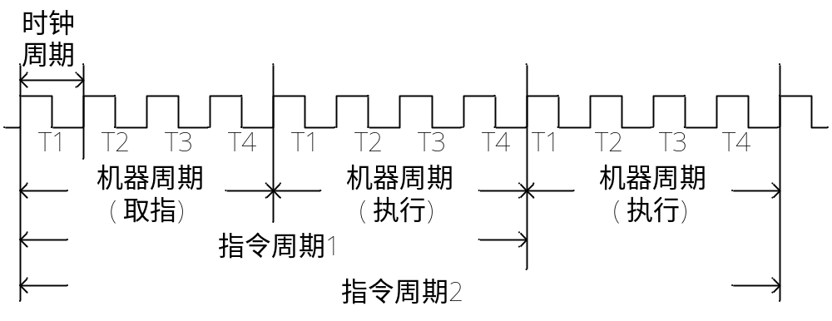
二、指令周期
  1、指令周期的基本概念
    （1）指令周期：计算机从取出一条指令并完成该指令的执行所需要的时间，各种指令的指令周期是不同的。如一条访问内存指令和非访问内存指令的指令周期是不同的。
    机器周期：又称CPU周期，指CPU与内存交换一次信息（读或写）所需要的最短时间。一个指令周期包含若干机器周期。
    时钟周期：又称节拍脉冲（或T周期），指CPU执行一个微操作命令（控制信号）的最小时间单位。
    （2）指令周期、机器周期、时钟周期的关系:

Slide 12
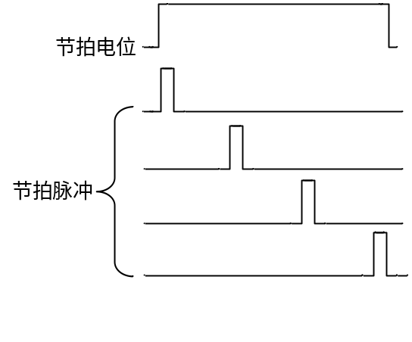
6.2 控制方式和时序的产生
一、控制方式
  对于不同的微操作控制信号序列如何定时及同步，并将信号序列衔接起来，就是控制方式要解决的问题。一般有三种控制方式。
  1、同步控制方式：
    以微操作序列最长的指令为标准，确定控制微操作运行的时钟周期数（节拍数）。控制器产生统一的、顺序固定的、周而复始的节拍电位（机器周期信号）和节拍脉冲（时钟周期信号）
    采用相同的机器周期数和相同的节拍脉冲来形成每条指令的操作控制信号序列
    每条指令的执行所用的时间都是相同的，微操作序列短的指令可空着几个节拍不用。
    同步控制方式的优点是电路简单，缺点是运行速度慢。

Slide 13
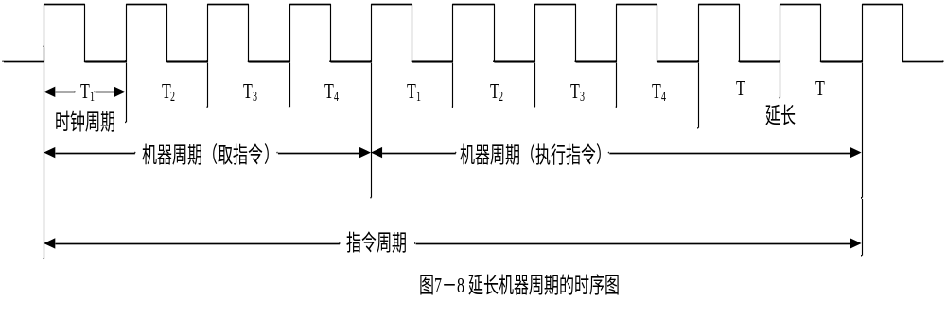
  2、异步控制方式：
    每条指令需要多少节拍，就产生多少节拍；当指令执行完毕，发出回答信号；控制器收到回答信号时，才开始下条指令的执行。
    执行不同指令所需的时间不尽相同。
    这种控制方式每个机器周期内的节拍数可以不一样，通常把大多数微操作安排在一个较短的机器周期内完成，而对某些复杂的微操作，采用延长机器周期或增加节拍数的办法来解决。如下图所示 。
    异步控制方式的优点是运行速度快，其缺点是控制电路比较复杂。

Slide 14
  3、联合控制方式：
    把同步控制方式和异步控制方式结合使用的一种方式。大部分指令安排在统一的机器周期内完成，即同步控制；而将较少数特殊指令，或微操作序列过长或过短，或微操作时间难以确定的，采用异步控制来完成。联合控制方式的优点是能保证一定的运行速度，其缺点是控制电路设计相对比较复杂。

Slide 15
二、时序脉冲发生器和启停控制
  时序脉冲发生器就是根据时钟产生一定频率的节拍脉冲信号作为整个机器工作的时序信号；由时钟源、脉冲发生器、节拍脉冲和读写时序译码逻辑、启停控制逻辑等部分组成。
  启停控制电路是保证在适当的时刻准确可靠地开启或封锁计算机工作时钟，以控制微操作命令序列的产生或停止，从而启动或停止计算机的运行。
  一般机器周期固定由几个节拍周期或时钟周期组成。通常用访问一次主存取指或取数据的时间来作为机器周期的基本时间，这样可以保证绝大部分指令的每一个操作都能在这一时间内完成。若个别操作不能完成的可采用增加机器周期或者采用应答方式来解决。机器周期确定后，每一机器周期的节拍与时钟数、机器的主频也就基本确定了。控制器的时钟输入实际上是节拍脉冲序列，其频率即为机器的主频。

Slide 16
6.3 微程序控制器
一、微程序控制的基本概念
  一台数字计算机基本上可以划分为两大部分－控制部件和执行部件。控制器就是控制部件，而运算器、存储器、外围设备相对控制器来说就是执行部件。
  控制部件和执行部件通过控制线发生联系。

Slide 17
  微程序设计思想：每条机器指令的功能都用一段相应的微程序来实现。微程序是由微指令组成的。一条微指令包含若干个微命令，一个微命令就完成一个微操作。
  微命令：控制部件通过控制线向执行部件发出各种控制命令，通常这种控制命令叫做微命令。是组成微指令的最小单位，也就是微操作的控制信号。一般都是数据通路上控制门的电位，触发器或寄存器的打入、置位、复位脉冲等。
  微操作：执行部件接受微命令后所进行的操作叫做微操作。微操作是指令执行时必须完成的基本操作。例如，任一条指令在取指令过程中的基本操作也即微操作有：PC→AR，PC+1→PC，RAM →IR。
    微操作可分为相容性和相斥性两种。相容性微操作指在同时或同一个CPU周期内可以并行执行的微操作。相斥性微操作指不能在同时或不能在同一个CPU周期内并行执行的微操作。
  微指令：在机器的一个CPU周期中，一组实现一定操作功能的微命令的组合，构成一条微指令。是一组微命令信息，它存放在微程序控制器中的控制存储器（简称控存）内，其中一个存储单元的内容就是一条微指令。

Slide 18
  微周期:读出一条微指令和执行该条微指令所需要的时间，为了保证整个机器控制信号的同步，可以将一个微指令周期设计成和一个机器周期时间相等。
  微地址：微指令在控存中的地址。
  微程序：是微指令的有序集合。一条机器指令由一段微程序来实现，微程序的控制方法也有微程序转移、微程序循环、微子程序。
  CPU（机器）周期和微指令周期的关系：

Slide 19
二、微程序控制的基本原理
  该模型机字长8位，即运算器、存储器、寄存器和数据总线8位，地址总线8位，指令字长8位，指令操作码扩展后指令条数可达到28条。主存按字节编址。
  模型机的数据通路：
  1、存储器读操作：
      1）送地址到总线，并打入地址寄存器AR；
      2）发送存储器读信号M-R# =0，启动存储器读操作，并将读出的数据从总线上接收至目的部件。
      例如：取指令操作，第一步为PC→AR，PC+1；第二步，发送存储器读指令，并RAM→IR。
    2、存储器写操作：
      1）送地址到总线，并打入地址寄存器AR；
      2）送数据到总线，并发送存储器写信号M-W# =0，启动存储器写操作。
    3、运算器的运算操作：
      1）送第一个数据到总线，并打入ALU暂存器DA1（或DA2）；
      2）送第二个数据到总线，且打入ALU暂存器DA2（或DA1）；
      3）发送运算器功能选择信号S3～S0、M、Ci，控制ALU进行某种运算，并打开ALU输出三态门，将总线上运算结果送目的部件

Slide 20
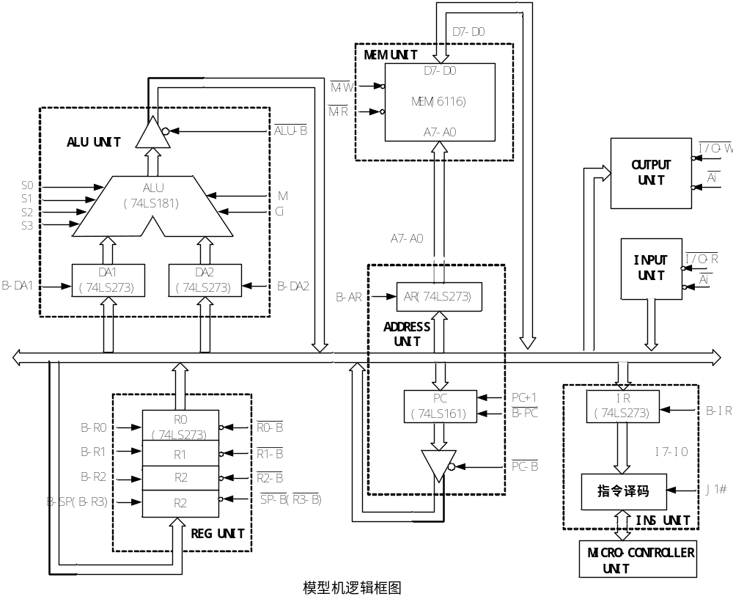

Slide 21
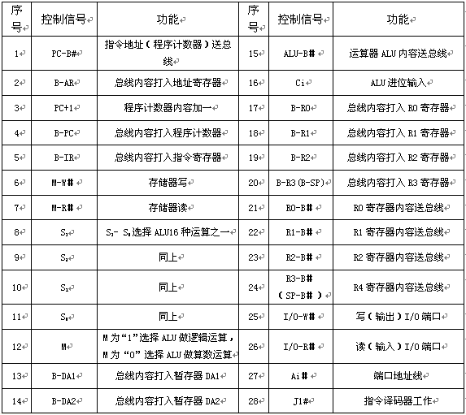

Slide 22
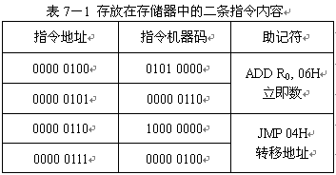
取ADD指令的微指令
1）PC-B＃、B-AR、PC+1有效：将程序计数器的内容通过总线打入AR准备取指令，并将PC+1，为取下一条指令作准备。
2）M-R#、B-IR有效，从存储器中读出当前地址的指令，并将指令打入IR。
3）指令译码信号J1＃有效，指令译码，转入当前指令的微程序入口。
执行ADD指令的微指令
1）PC-B、B-AR、PC+1有效：将PC的内容通过总线打入AR，准备取指令的第二个字即立即数，并将PC+1，为取下一条指令作准备。
2）M-R＃、B-DA1有效，从存储器中读出立即数通过总线打入暂存器DA1。
3）R0-B#、B-DA2有效，将R0寄存器中的数据通过总线打入暂存器DA2。
4）M=0,S3～S0为1001表示ALU执行算术加法运算，Ci＝1表示ALU无进位输入，ALU-B#、B-R0有效，本条微指令实现DA1和DA2的数据在ALU中执行加法，并将结果通过总线打入寄存器R0。

Slide 23
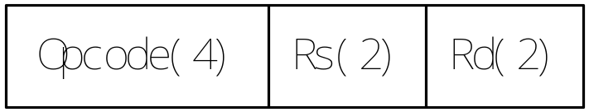
  2、典型指令的指令周期
    ADD Rd, Rs ; (Rs)+(Rd)→Rd
    指令格式：
取指令：
  M1 (送存储器地址)：PC→B，B->AR，PC+1->PC
  M2 (读存储器)： M-R#，B→IR
  M3(指令译码）： J1#
执行指令：
  M4(取源操作数）： Rs→B，B → DA1
  M5（取目的操作数）：Rd→B，B → DA2
  M6（计算并置结果）： M=0，S3～S0，ALU→B，B→Rd

Slide 24
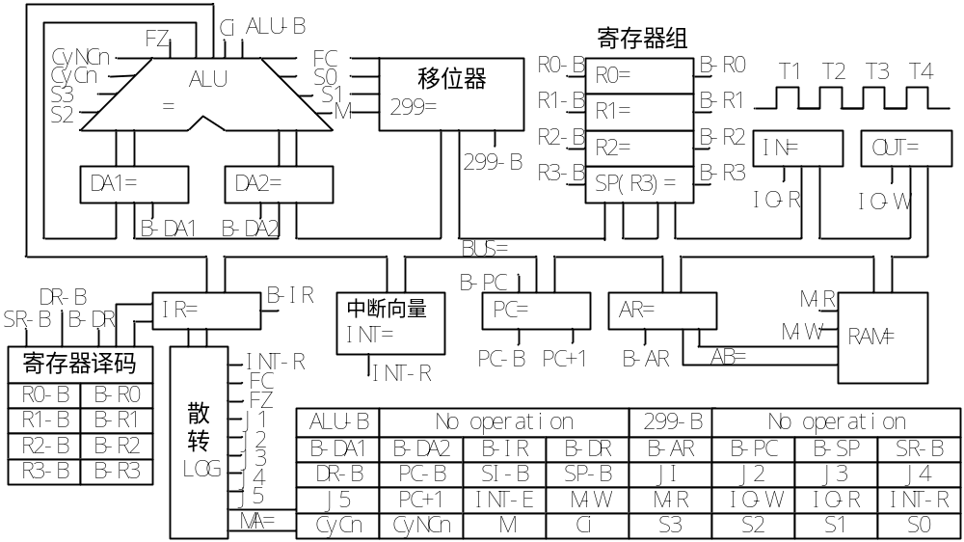

例如： ADD R0, R1 ；(R0)+(R1)→R0指令的运行过程
DA1+DA2
RS
Rd
指令
地址
地址
指令

Slide 25

    访存指令LDA Rd，[A]
    （1）直接寻址LDA Rd，[A]； (A)→Rd
  取指令：
    M1 (送存储器地址) ：PC→B, B → AR，PC+1 → PC
    M2 (读存储器) ：M-R#，B→IR
    M3(指令译码）：J1#
  执行指令：
    M4(取指令第2个字节） ： PC→B，B →AR， PC+1
    M5（取操作数地址）： M-R#， B→AR (A →AR )
    M6（取操作数） ： M-R#， B→Rd (*A →Rd )

Slide 26
  （2）间接寻址LDA Rd,[[A]]; ((A))→Rd
    取指令：
    M1 (送存储器地址) ：PC→B, B->AR,PC+1 → PC
    M2 (读存储器) ： M-R#，B→IR
    M3(指令译码） ： J1#
    执行指令：
    M4(取指令第2个字节)：PC→B，B →AR, PC+1→ PC
    M5(取操作数地址的地址)：M-R#，B→AR(A → AR)
    M6(取操作数地址):M-R#，B→AR(*A →AR )
    M7(取操作数): M-R# ，B→Rd (**A →Rd)

Slide 27
  （3）变址寻址LDA Rd,[[Ri]+A]; ((Ri)+A)→Rd
  取指令：
    M1 (送存储器地址) ： PC→B, B->AR,PC+1 → PC
    M2 (读存储器) ： M-R#，B→IR
    M3(指令译码） ：J1#
  执行指令：
    M4(取指令第2个字节）：PC→B，B →AR, PC+1→ PC
    M5（取X） ：M-R#，B→DA1
    M6（取RI） ：RI → B，B→DA2
    M7（计算EA） ：M=0,S3～S0,ALU→B,B→AR
    M8（取操作数） ： M-R#， B→Rd
    练习：寄存器间接寻址LDA Rd,[Rs]；((Rs))→Rd

Slide 28

    JMP [PC+A]；(PC)+A→PC
    机器指令格式：
    取指令：
    M1 (送存储器地址) ： PC→B, B->AR,PC+1 → PC
    M2 (读存储器) ： M-R#，B→IR
    M3(指令译码） ：J1#
    执行指令：
    M4(取指令第2个字节）： PC→B，B →AR, PC+1→ PC
    M5（取A） ： M-R# ，B→DA1
    M6（取PC） ： PC→B，B→DA2
    M7（计算EA） ： M=0,S3～S0，ALU→B，B→PC

Slide 29
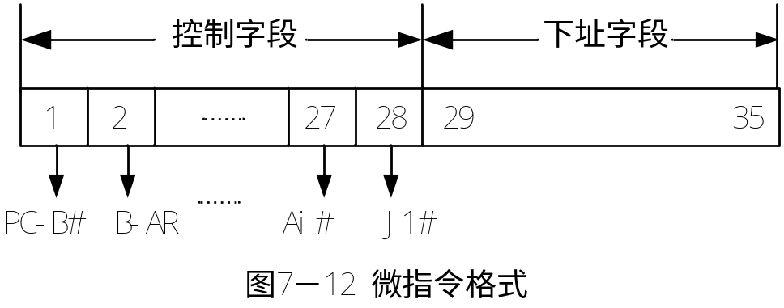
微指令格式：
微指令格式分为控制字段和下址字段两部分。
微指令控制字段用来指明需要发送的微命令内容。
微指令的下址字段是指出下一条微指令的地址，比如微指令的下址字段是7位，表示控存最多有128个存储单元用于存放微指令。

Slide 30
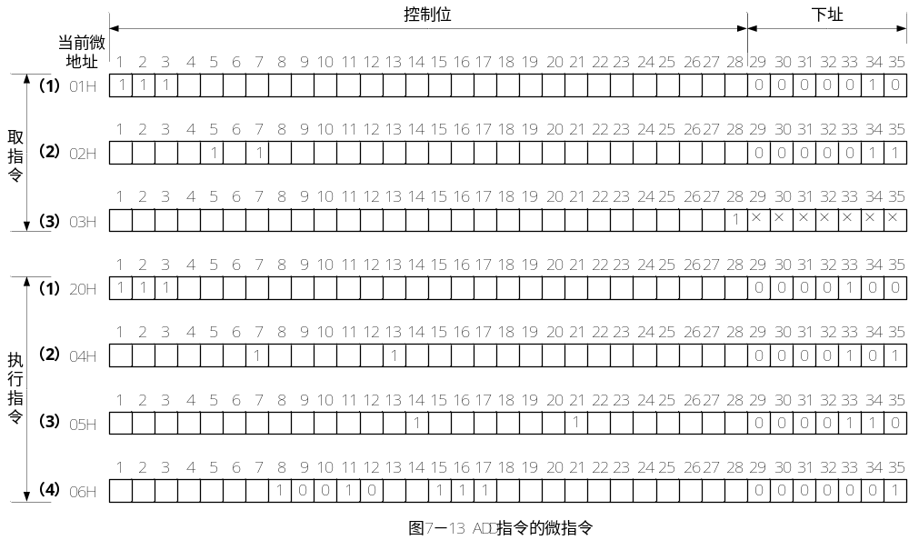
指令译码的功能就是根据该指令的操作码产生该指令的第一条微指令的微地址（即指令的微程序入口），这样取指后就转入到该指令对应的微程序去执行。接下来的微指令的微地址就由当前微指令中的下址字段来决定。

Slide 31
取JMP指令的微指令
1）PC-B＃、B-AR、PC+1有效，将PC的内容通过总线打入AR，准备取指令；并将PC+1，为取下一条指令作准备；
2）M-R#、B-IR有效，从存储器中读出当前地址的指令，并将指令打入IR；
3）指令译码信号J1＃有效，使指令译码器工作，转入当前指令的微程序入口。
执行JMP指令的微指令
1）PC-B、B-AR、PC+1有效，将PC的内容通过总线打入AR，准备取指令的第二个字即转移地址，并将PC+1，为取下一条指令作准备；
2）M-R#、B-PC有效，从存储器中读出转移地址，并通过总线打入PC，即实现程序转移。

Slide 32
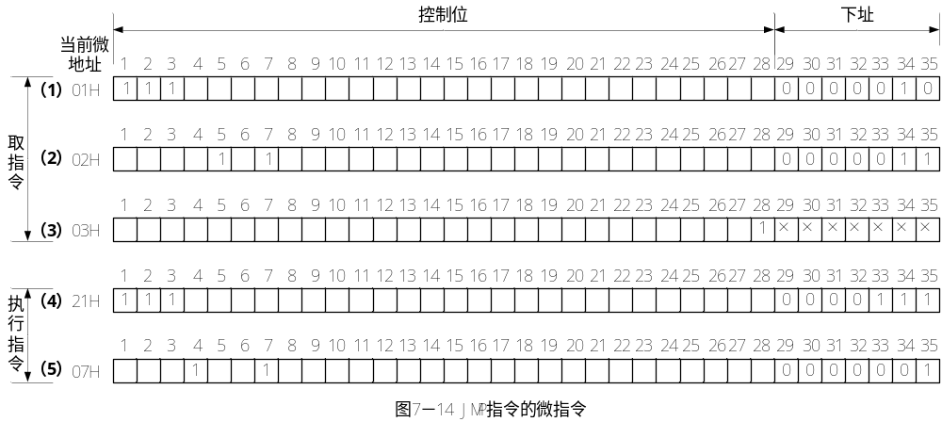

Slide 33
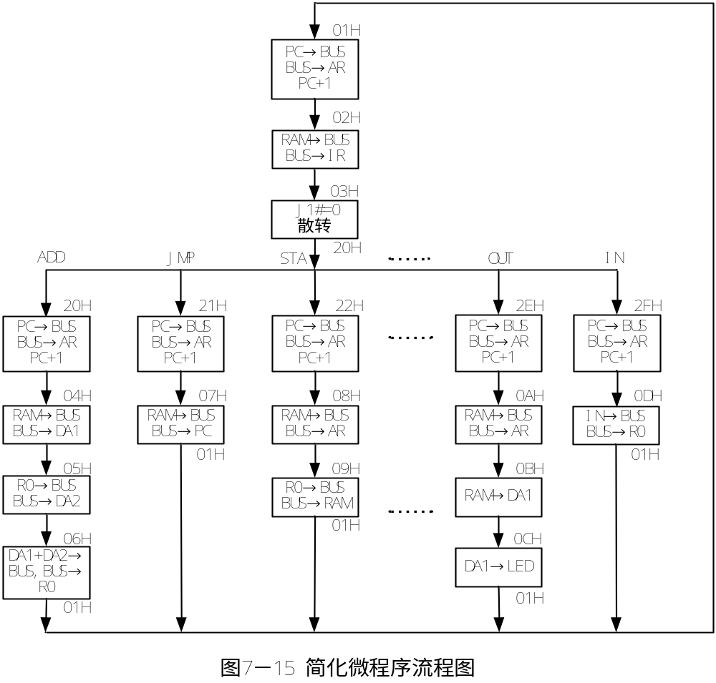

Slide 34
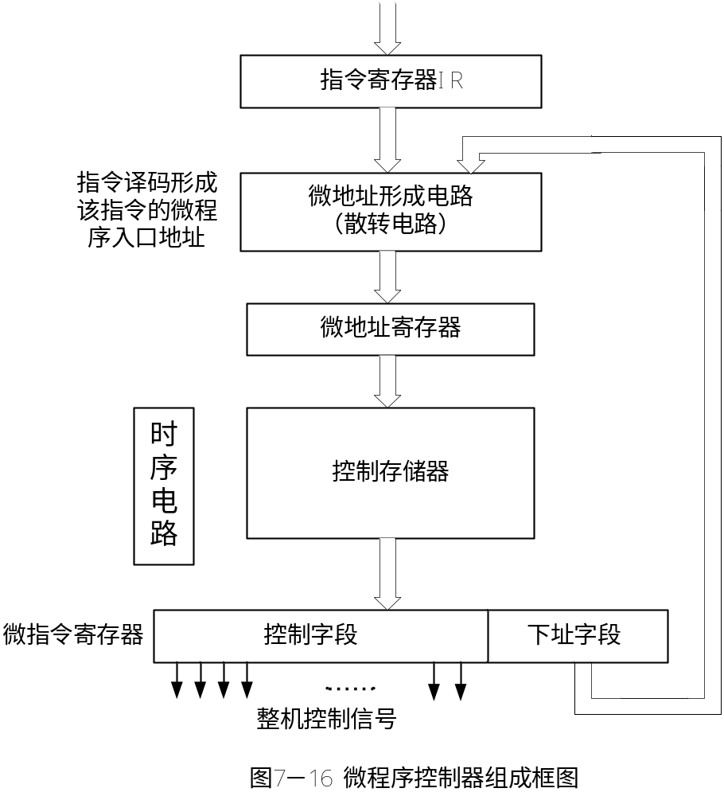
三、微程序控制器的组成

Slide 35
  微程序控制器的基本工作原理：
    开机后首先使微地址寄存器置为取指令的第一条微指令地址，从控制存储器中取出第一条微指令，完成PC→AR、PC+1操作；
    然后根据微指令的下址字段分别取出第二条微指令，完成RAM→IR，并且发J1#有效信号使指令译码器工作，即形成该指令的执行指令阶段的微程序入口地址；
    从控存中取出该指令执行时的第一条微指令送到微指令寄存器，发出控制信号（微命令）实现微操作；
    该指令执行时的其余微指令地址由当前微指令的下址字段确定，依次从控存中取出其余微指令，实现该指令所需的所有微操作，即完成了该指令的执行；
    每一条指令的最后一条微指令执行完后均会回到取指令的第一条微指令执行，以取下一条指令。
    如此重复，直至用户要运行的程序指令执行完为止。

Slide 36
  微程序控制器中，时序信号采用节拍电位－节拍脉冲二级体制
    节拍电位表示一个机器周期（或CPU周期），而节拍电位中包含若干个节拍脉冲（即时钟周期）。

Slide 37
四、微程序设计技术
  进行微程序设计时，应考虑以下因素：
    有利于缩短微指令字长；
    有利于减少控制存储器的容量；
    有利于微程序的执行速度；
    有利于对微指令的修改；
    有利于微程序设计的灵活性。

Slide 38
  1、微指令的编译法
    1）直接控制法
      直接控制法：在微指令的控制字段中，每一位代表一个微命令（控制信号），在设计微指令时，如果要发出某个微命令则将控制字段中对应位置1，这样就可以打开或关闭某个控制门，这就是直接控制法。如果是编码控制则置相应编码值。
      缺点：会使得微指令的控制字段太长而难以接受。
    2）字段直接编译法
      如果有一组微命令，在任一个微周期（一条微指令所需的执行时间）只有一个微命令起作用，那么这一组微命令是互斥的；通常将在同一个微周期中不能同时出现的微命令称为相斥性微命令，而将在同一个微周期中可以同时出现的微命令称为相容性微命令。

Slide 39
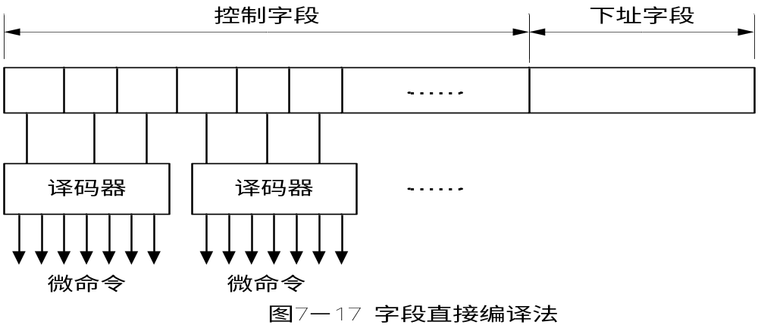
  字段直接编译法的分段原则是：
    相斥性微命令分在同一字段内，相容性微命令分在不同字段内。
    一般将同类操作中互斥的微命令划分在一个字段内，这样使微指令结构清晰，易于编制微程序和扩充功能。
    每个小字段的信息位不能太长，一般不超过6位，否则将增加译码线路的复杂性和译码时间。

Slide 40

    3)字段间接编译法是在字段直接编译法的基础上，进一步缩短微指令字长的一种编译法。
      例如：模型机的微指令格式如表7－3所示

Slide 41
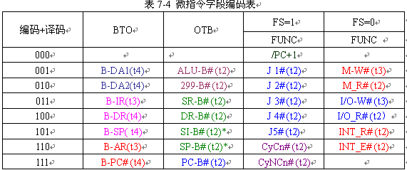
FUNC字段有两组微命令，这两组微命令的含意是不相同的，选择哪一组微命令，还要取决于FS字段
FS=1选择其中一组微命令，FS=0选择另一组微命令。
如果FS为2位或3位，则在FS字段输出端还要增加译码器，这样可使FUNC字段增加为4组或8组微命令。

Slide 42
2、微指令下址字段设计方法
下一条将要执行的微指令地址获得有三种情况：
  第一种情况是：根据机器指令操作码产生该指令对应的微程序入口地址（指令译码）；
  第二种情况是：直接到下一顺序微地址；
  第三种情况是：根据上一条微指令执行结果判断微指令转移还是顺序执行微指令，即实现微程序分支。

Slide 43
  （1）微程序入口地址的产生
    “取机器指令”的微程序是所有指令公用的，一般安排在控制存储器的特定单元，开始取出机器指令后应根据机器指令的操作码转移到其对应的微程序入口地址。这是一种多分支情况，也就是指令译码，通常采用逻辑电路、PROM来实现这种转移。
    指令译码产生相应微程序入口地址还可以采用PROM来实现，这种PROM称为映射存储器（MAPROM）,它将指令的操作码作为地址输入，映射存储器相应的存储单元的内容即为该指令的微程序入口地址，从存储器的数据线输出到微地址寄存器，从控制存储器中取该微程序的入口微指令。

Slide 44
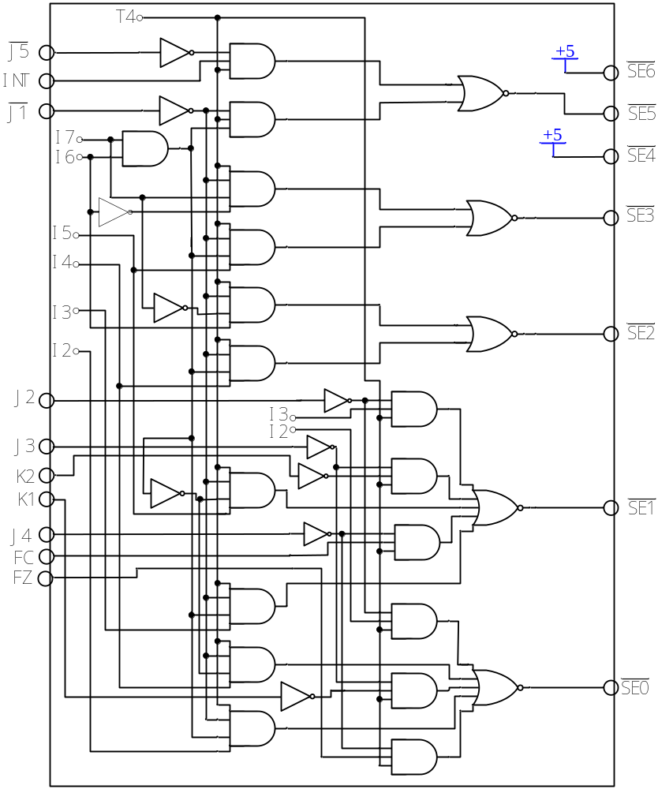
例如：模型机上采用逻辑电路实现指令译码（即散转到微程序入口），由一片GAL20V8实现微程序的后继微地址的转移控制逻辑电路，其主要功能是根据输入的指令操作码IR7-IR2、微程序的转移方式J1—J5、运算结果的状态FC和FZ、控制台开关K1和K2的状态，进行逻辑译码，产生后继微地址的控制信号SE6#—SE0#，以控制实现机器指令转入微程序入口和微程序的顺序、分支、循环运行。

Slide 45
微程序的入口微地址的控制原理总结如下：
微程序入口地址的产生：
1）J1# =0时，根据机器指令的操作码（OP）I7—I4进行散转，产生该条指令的微程序入口地址，散转微地址确定如下：
  若I7=1且I6=1，则1→MA5，否则MA5不变；
  若I7 I6= 10 或I7 I6 I5=111，则1→MA3，否则MA3不变；
  若I7 I6= 01或I7 I6 I4= 111，则1→MA2，否则MA2不变；
  若I7 I6 I5=001或011或101，或I7 I6 I3 = 111，则1→MA1，否则MA1不变；
  若I7 I6 I4 = 001或011或101，或I7 I6 I2 = 111，则 1→MA0，否则MA0不变；
2）J2# =0时，根据机器指令码I3I2进行译码，转移至相应指令的微程序段，主要应用于含寻址方式码（MOD）的机器指令，在这些指令中，I5I4为寻址方式码（MOD），I7I6和I3I2为操作码OP：
  若I3=1，则1→MA1，否则MA1不变；
  若I2=1，则1→MA0，否则MA0不变；

Slide 46
3）J3# =0时，根据开关K2、K1状态进行转移；主要应用于控制台操作指令。
  若K2 =0，则1→MA1，否则MA1不变；
  若K1 =0，则1→MA0，否则MA0不变；
4）J4# =0时， 根据条件FC或FZ进行转移；主要应用于条件转移指令JZC或JZ或JC。
  若FC =1，则1→MA1，否则MA1不变；
  若FZ =1，则1→MA0，否则MA0不变；
5）J5# =0时，根据中断请求信号INT是否有效，确定转移。
      若INT=1，则1→MA5，否则MA5不变；

Slide 47

  （2）后继微地址的产生
      每条微指令执行完毕，都要根据要求产生后继微指令地址。后继微地址的产生方法概括为两大基本类型。
    A）计数器方式
      在微程序控制器单元中设置一个微程序计数器μPC, 在顺序执行微指令时，后继微指令地址由现行微地址加上一个增量（通常为1）来产生。遇到转移时，由微指令给出转移地址，使微程序按新的微地址顺序执行。
      这种方式是将微指令的下址字段分成两部分：转移控制字段BCF和转移地址字段BAF，格式如下：
      BAF用于给出微指令转移的部分微地址，转移控制字段BCF用来确定后继微地址是顺序执行还是条件转移。当微程序条件成立转移时，将BAF送μPC，否则顺序执行下一条微指令（μPC＋1）。
      由BCF所定义的微命令应能选择各种后继微地址来源。
      转移地址字段BAF一般位数少，将它送到μPC的若干低位或高位形成后继微地址

Slide 48
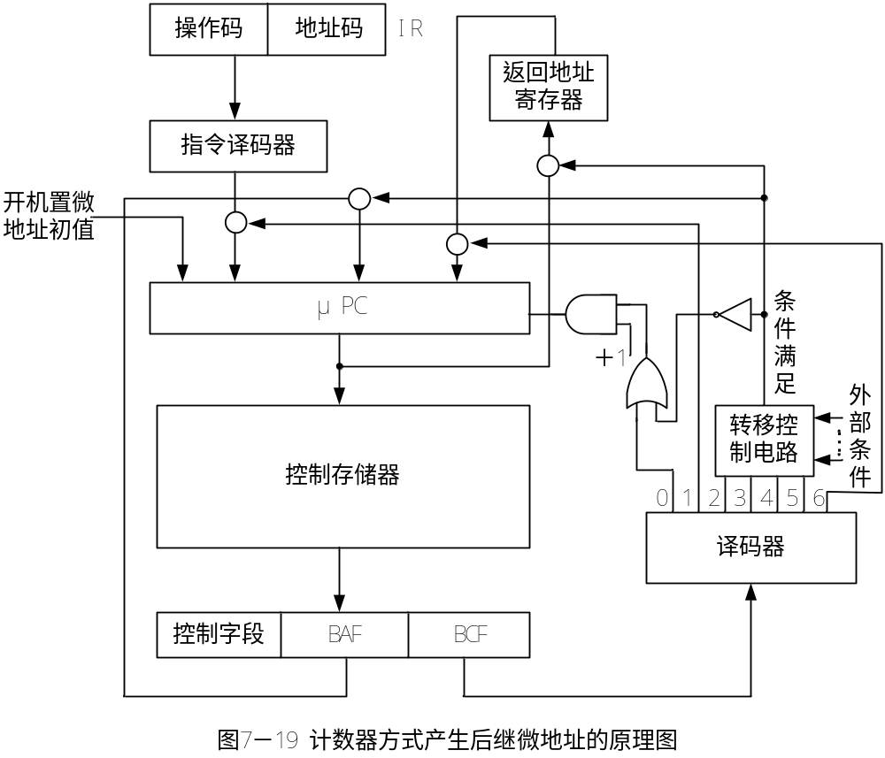

Slide 49
计数器方式产生后继微地址的工作过程是：
  机器加电后执行的第一条微指令地址置入μPC中，顺序执行取指令微程序，从主存中取出机器指令送指令寄存器IR，译码后产生相应微程序入口地址，接下去若顺序执行微指令，则将μPC＋1作为后继微地址；若遇转移类微指令而且转移条件满足，则由BAF和μPC组合产生后继微地址，否则μPC＋1。这样，直至一段微程序执行完毕，完成一条机器指令为止。接着转入取指令微程序……
计数器方式产生后继微地址的优点是：微指令字较短，便于编写微程序，后继微地址产生机构比较简单；
计数器方式产生后继微地址的缺点是：执行速度低。

Slide 50
  B）判定方式（下址字段法）
    这种方式每一条微指令至少都是一条无条件转移微指令，在微指令格式中设置一个字段用来指明下一条要执行的微指令地址，所以也称为下址字段法。
      当微程序不产生分支时，后继微指令地址直接由微指令的下址字段给出；
      当微程序出现分支时，按测试判别字段和状态条件通过逻辑电路来形成后继微地址。
      判定方式的优点是可以实现快速多路分支，以提高微程序的执行速度，微程序在控制存储器的物理分配方便，微程序设计灵活；缺点是微指令字长，形成后继微地址的结构比较复杂。

Slide 51
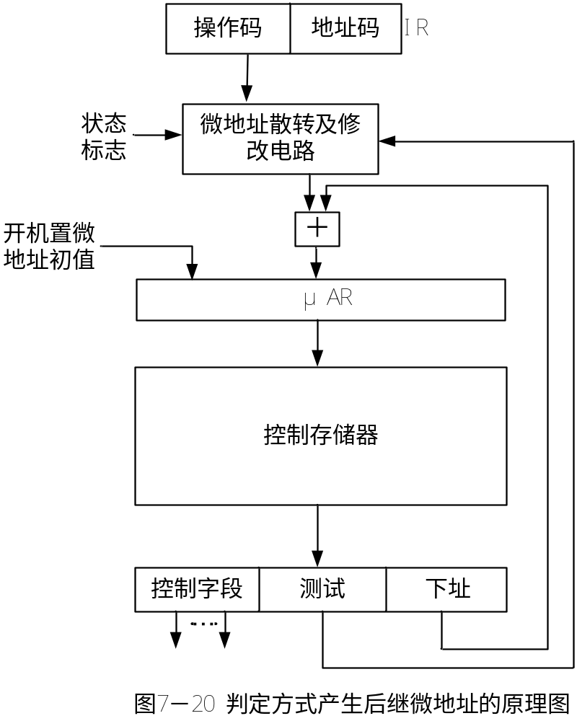

Slide 52
  微指令的格式类型
    水平型微指令
      其基本特征是：微指令字采用长格式，也就是上述微指令直接控制法的基本思想，一条微指令能控制数据通路中多个功能部件并行操作。控制信息的编码简单，尽可能使微命令与控制门之间有直接对应的关系。在微指令字中，不必给出源部件或目标部件的编址，因为它们已经隐含在有关的并行操作的微命令中。
      优点是：一条微指令可同时发许多个微命令，且微指令控制字段直接控制，不用字段译码，使得微指令执行效率高，速度快，灵活，各部件执行操作的并行能力强；还有，水平型微指令来解释一条指令或完成某种功能所需要的微指令条数少，因此编制的微程序就比较短。
      缺点是：微指令字太长，明显地增加了控制存储器的横向容量。

Slide 53
  垂直型微指令
    为了缩短水平型微指令的字长，提高编码程度，可采用垂直型微指令设计。它采用完全编码的方法，将一套微命令代码化构成微指令。因此，一条微指令只能控制一二种微操作，它就像计算机机器指令一样，由微操作码、源地址和目标地址以及其他附带信息。
    它可以和机器指令一样分成多种类型的微指令，所有微指令构成一个微指令系统。
    主要特点是：微指令字采用短格式，一条微指令只能控制一二个微操作，并行控制能力差。
    优点是：垂直型微指令比较直观，容易掌握和便于使用。微指令字短，减少了横向控制存储器的容量。
    缺点是：微指令要经过译码才能发出微命令，微指令的执行效率低，并行操作性比较差，解释一条机器指令或完成某种功能所需要的微指令条数增多，增加了纵向微程序容量。

Slide 54
微程序控存和动态微程序设计
  微程序控制存储器一般由只读存储器构成。
  在一台微程序控制的计算机中，假如能根据用户的要求改变微程序，那么这台机器就具有动态微程序设计功能。
  动态微程序设计的目的是使计算机能更灵活、更有效地适应于各种不同的应用场合。例如，在不改变硬件结构的前提下，如果计算机配备了两套可供切换的微程序，其中一套用来实现科学计算的指令系统，另一套用来实现数据处理的指令系统，那么该计算机就能高效率地实现科学计算或者数据处理。也允许用户在原来指令系统的基础上增加一些指令来提高程序的执行效率。
  用于动态微程序设计的控制存储器称为可写控制存储器或用户控制存储器。
  由于动态微程序设计要求用户对计算机硬件组成结构非常熟悉，一般要由机器设计人员才能设计实现。

Slide 55
微程序控制器及微程序设计举例
整个模型机的组成逻辑框图如图7.22所示。模型机所需的时钟信号由时钟单元产生T1，T2，T3，T4时钟信号提供，不同的控制信号在不同的时间起作用。
模型机各单元的数据通过总线传送。

Slide 56
指令的执行过程：
  （1）用手动单元的CLR开关将PC程序计数器、控存地址寄存器和微指令寄存器清零，使程序从00地址单元取指令。
  （2）微指令从控存00微地址开始执行。微程序控制器在01微地址的微指令执行时的T2时刻发控制信号，T3时刻将PC程序计数器的内容打入AR地址寄存器，T4时刻PC程序计数器的内容自加1；
  （3）在02微地址的微指令执行时的T3时刻将存储器单元内容（指令）取出送到IR指令寄存器；（B-IR)
  （4）在03微地址的微指令发J1#信号，在执行的T2时刻将IR指令寄存器的内容由指令译码器转换成控存地址寄存器输出置1信号，使得形成下一条微指令地址（即该指令的微程序入口地址）。

Slide 57
  （5）从控存中取出解释指令的第一条微指令到微指令寄存器uIR，发出控制信号，并由该微指令的下址字段MA6-MA0经控存地址寄存器再到控存取下一条微指令。
  （6）每一条微指令的控制信号控制各单元（如运算器单元、输入单元、输出单元、寄存器单元等）完成相应的操作，直到一条指令的所有微指令执行完，即完成一条指令的功能，此时，先判测有无中断，若中断信号有效，则将下一条指令的PC压入堆栈，并从中断向量单元取出中断子程序入口地址，再回到01微地址执行取指令的微指令，既转入中断子程序执行。若中断信号无效，则回到01微地址执行取指令的微指令，继续执行指令。

Slide 58
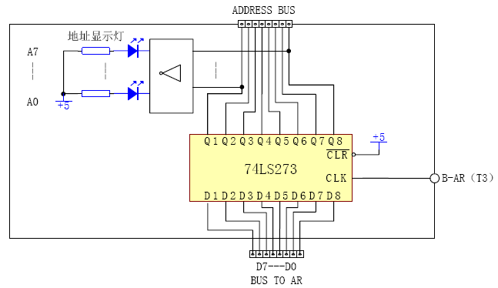
模型机微程序控制器的组成：
  （1）时序电路单元（CLOCK UNIT）
  （2）计数器与地址寄存器单元（ADDRESS UNIT）：计数器与地址寄存器单元，由地址寄存器 AR、程序计数器 PC 及 8 位地址 显示灯构成。
地址寄存器AR的打入脉冲由控制信号B-AR控制，B-AR在T3时刻上升沿有效
地址寄存器原理图

Slide 59
    程序计数器PC（8位）由两片74LS161构成，CLR负脉冲使PC清零；在控制信号PC+1上升沿时加1计数，置数PC需要控制信号PC+1上升沿且B-PC#有效。
  （3）指令寄存器单元（INS UNIT）
    包括指令译码电路和寄存器译码电路。指令译码电路见7.3.4节。
    寄存器译码电路：其输入信号有B-DR、DR-B#、SR-B#、SI-B#（来自微控器单元MAIN CONTROL UNIT），指令码I3-I0（来自指令寄存器），输出信号为B-R0、B-R1、B-R2、B-SP(B-R3)、R0-B#、R1-B#、SI-B#(R2-B#)、SP-B#(R3-B#)（送至寄存器单元 REG UNIT），逻辑电路图如下图所示：

Slide 60
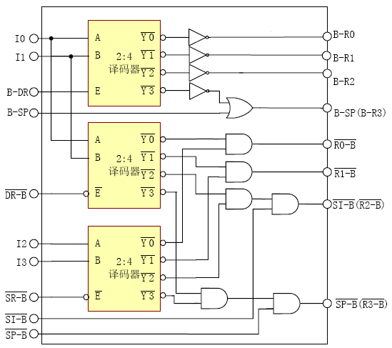
寄存器译码电路
各信号的解释如下表所示：

Slide 61
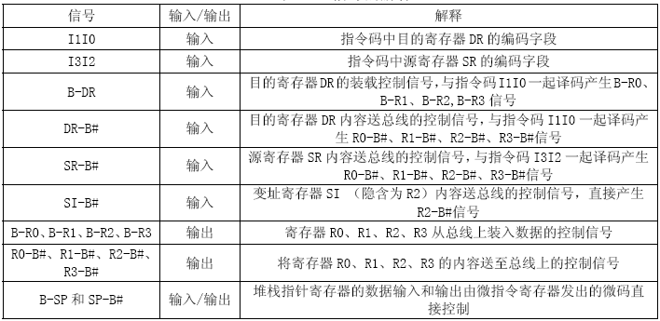
信号的解释
输入与输出的逻辑关系，如下表所示：

Slide 62
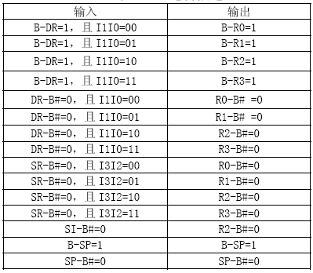
逻辑描述

Slide 63
（4）微控制器单元（主控单元，MAIN CONTROL UNIT）
  主要有以下部件组成：
    （a）控制存储器CM：3片2816（2K×8位）组成，存放24位微指令。A10-A7接地，控存容量为128×24位，存放128条微指令。
    （b）微地址锁存器uAR：用于锁存手动操作时由开关拨入的微地址MA6-MA0，提供给控制存储器。
    （c）微指令寄存器uIR：存放从控制存储器CM中读出的高16位的微码M23-M8
    （d）微指令译码器：根据微指令的格式及各字段的定义，将uIR送来的编码字段进行译码，产生全机所需的各种微操作控制信号，实现该条微指令。
    （e）控存地址寄存器CMAR：通过输入信号SE6#-SE0#控制修改当前微指令（CM中）的下址字段MA6-MA0，产生下条微指令的控存地址，即后继微指令。
    微控制器逻辑框图如下图所示。

Slide 64
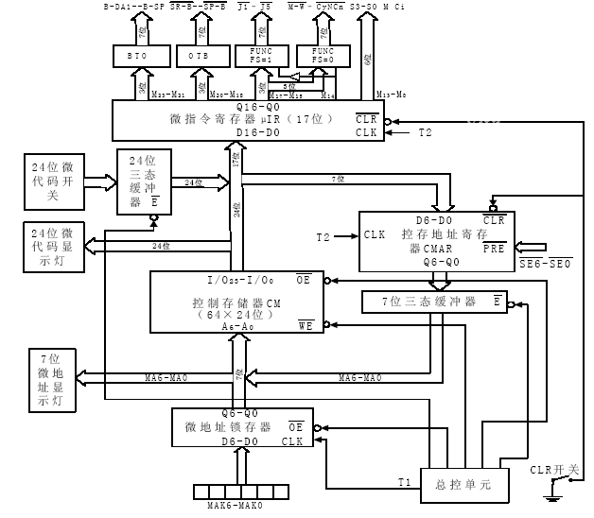

Slide 65
模型机微程序设计
自行设计模型机及其新指令的微程序段
  设计步骤：
    （1）设计实验模型机的结构和数据通路。
    （2）设计指令的功能、格式（指令码）及寻址方式。
    （3）在此基础上编写微程序流程图。
    （4）根据指令码和转移方式J1-J5，分配微地址和下址字段。
    （5）根据指令格式，编写微指令代码。

Slide 66


一、设计指令的功能、格式（指令码）及寻址方式
根据指令的功能确定源/目的操作数寻址方式以及使用何种指令格式：
  ADD DR,SR → 使用指令格式一
  ADD DR,[ADDR]→ 使用指令格式四
根据选定的指令格式规则编写操作码：
  ADD DR,SR → 0011 SR DR
  ADD DR,[ADDR] → 110001 DR 第一字节
  [ADDR] 第二字节

Slide 67
二、微程序流程图的编写
  2-1.机器指令的功能由微程序完成，一条机器指令对应一段微程序。每条指令的微程序都包含3部分：
    取指令微程序段
    根据操作码散转到微程序入口的微指令
    该机器指令的独立微程序段
  2-2.每条微指令可以实现：
    通过总线传送一个数据：例如：PC->AR
    进行运算器的一个运算: 例如：DA1+DA2->DR
    启动存储器的一个读/写: 例如: RAM->DR
PC->AR,PC+1
RAM->IR
J1=0
公共操作

Slide 68
2-2-1.通过总线传送数据典型的例子就是通用寄存器之间的传送操作：通过源寄存器内容送总线，而目的寄存器从总线上接收来实现。例如指令:
  MOV DR, SR
功能为将源寄存器SR的内容送目的寄存器DR。其微程序段为一条微指令：
SR→DR (其中包含SR→B；B→DR两条微操作）。

Slide 69
2-2-2.存储器访问操作
  读访问操作
    例： MOV DR,@SR
    功能：SR所指示的存储器地址单元的内容送DR
    微程序段为： SR → AR (SR→B;B→AR)
    RAM → DR (M-R;B→DR)
  写访问操作
    例：MOV @DR, SR
    功能：SR的内容送DR所指示的存储器地址单元
    微程序段为： DR → AR (DR→B;B→AR)
    SR → RAM (M-W;SR→B)
2-2-3.运算器的运算操作
    例：ADD DR,SR
    微程序段为：SR → DA1 (SR→B;B→DA1)
    DR → DA2 (DR→B;B→DA2)
    DA1+DA2 → DR (S₀~S₃,M,Ci;ALU-B;B→DR)

Slide 70
2-3.带寻址方式码MOD的指令，由于其指令格式不同（I5I4为寻址方式码MOD，I7I6和I3I2为指令操作码OP），这种指令的微程序段至少经过两个散转：第一次为J1 散转，分辨出寻址方式并计算出有效地址，第二次为J2 散转，根据I3I2分辨出指令并转入其微程序入口实现其功能。

Slide 71
2-4.编写指令的微程序流程图，不仅数据通路要可行，还要考虑微码编写是否可行。例如:
OUT [PORT]，[ADDR]
功能为将存储器单元 ADDR 中的数据输出至发光管显示，发光管的端口地址为 PORT。其微程序中，要进行存储器的读操作，从模型机框图上看，读出的数据在总线上，可以直接送输出单元显示，即一条微指令 RAM→LED；但其微码的编写却不可行，因为存储器的读操作要求微码 FUNC FS=0100，但输出单元的显示要求微码 FUNC FS=0110，冲突；因此，必须用两条微指令实现：RAM→DA1；DA1→LED。
2-5.对于同一条指令，可能存在不同的微程序流程图，但均能实现指令的功能。

Slide 72
三、微地址及下址字段的分配
3-1.在指令系统中的所有指令的微程序流程图 编制完成后，首先要分配每条机器指令的微程序入口地址。也就是确定发送J1#信号的那条微指令的下址字段步骤如下：
  确定指令的操作码
  根据J1#转移的规则确定每条指令的微程序入口地址（规则在P212）。
    例如：ADD DR,SR → I₇ I₆ I₅ I₄ I₃ I₂ I₁ I₀
  0 0 1 1 SR DR
    如果J1#转移的下址字段MA6~MA0为10H，则该条指令的入口地址为 0010011（13H)
    例如：ADD DR,[ADDR] → I₇ I₆ I₅ I₄ I₃ I₂ I₁ I₀
  1 1 0 0 0 1 DR
    如果J1#转移的下址字段MA6~MA0为10H，则该条指令的入口地址为 0110001（31H)

Slide 73
3-2.如果流程图中还有J2#、J3#、J4#、J5#转移，则必须确定它们的各分支的入口微地址。
3-3. 在确定了上述有特殊要求的微指令的固定地址后，对于其它的顺序执行的微指令，只需直接按前后顺序随意编排微地址，微地址不可重复。
3-4.每条指令的微程序段的最后一条微指令的下址字段一定是取指令微程序段的首地址。

Slide 74
四、微指令代码的编写
根据写好的微程序流程图，参照数据通路，首先排列出每条微指令必须发送的微操作控制信号，然后，对照微指令格式，写出这些微操作控制信号对应的微代码。(P211,表7.4)
举例如下：

Slide 75
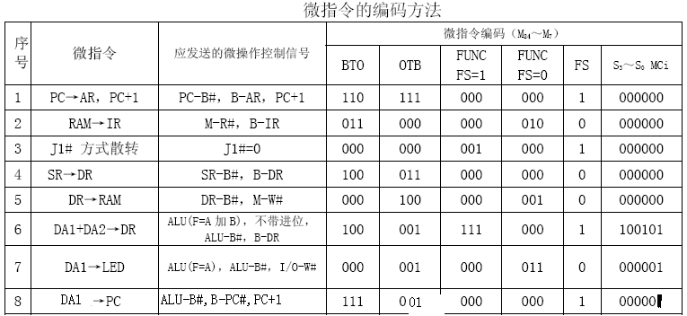

Slide 76
微程序设计举例
见P229

Slide 77
6.4 硬布线控制器
操作控制形成部件的实现的两种方式：（1）微程序控制器；（2）组合逻辑电路
硬布线控制器的基本原理是根据指令的要求、当前的时序及外部和内部的状态情况，按时间的顺序发送一系列微操作控制信号。它由复杂的组合逻辑门电路和一些触发器构成，因此又称为组合逻辑控制器，或常规逻辑控制器。
硬布线控制器优点：高速
缺点：硬件电路设计复杂，不利于控制器的设计和调试
随着RISC和VLSI技术的发展，硬布线控制器技术重新得到青睐。

Slide 78
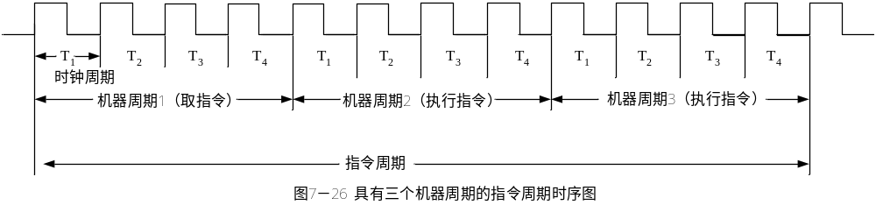
一、时序系统
  三级时序：指令周期——机器周期——节拍
（1）微程序控制器中，机器指令的执行由若干条微指令完成。
（2）硬布线控制器中，机器指令执行的各个步骤是在各个机器周期中由指令的操作码和机器周期信号及时钟周期信号组成的时序逻辑电路来完成，一个机器周期完成一个步骤。
（3）指令系统的全部指令的各种机器周期信号和时钟信号由时序电路产生。一个机器周期有4个（或2个）时钟周期。

Slide 79
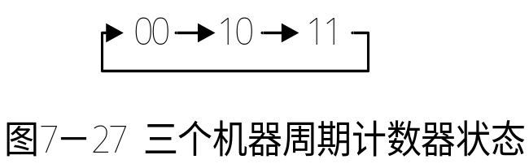
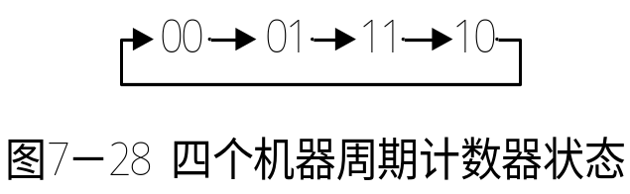
例如：采用计数器输出译码方式产生机器周期信号。
假设某机器的指令系统有两条指令：
指令A包含三个机器周期，计数器的计数变化状态如图7－27；
指令B包含四个机器周期。计数器的变化状态如图7－28；

Slide 80
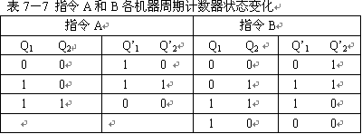
表7－7列出了产生两条指令所需的机器周期信号时的计数器状态。其中Q1 ，Q2表示当前周期计数器状态输出，Q’1 ，Q’2表示下一个周期计数器状态输出。

Slide 81


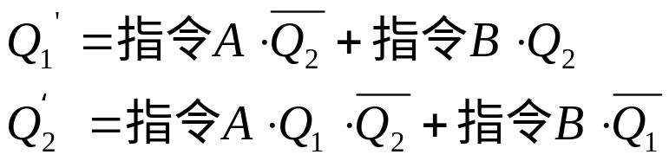


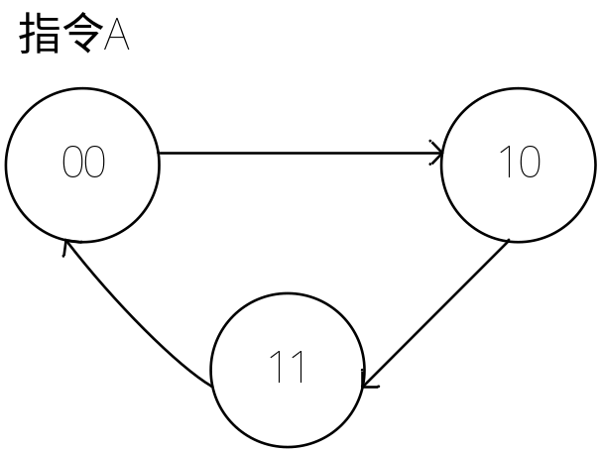
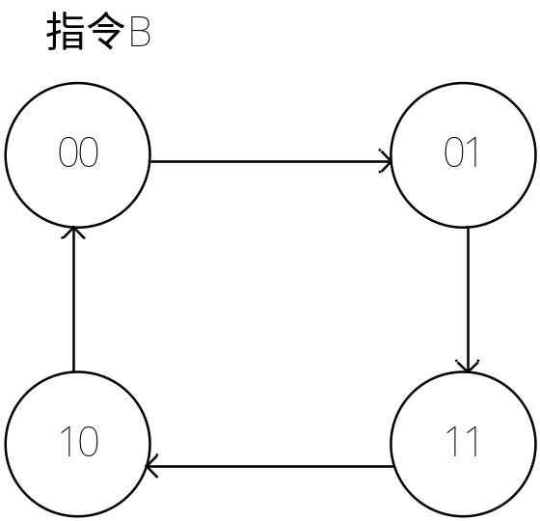
根据表7－7的真值表列出计数器的输出表达式，对于指令A，其表达式为
所以:
对于指令B，其表达式为

Slide 82
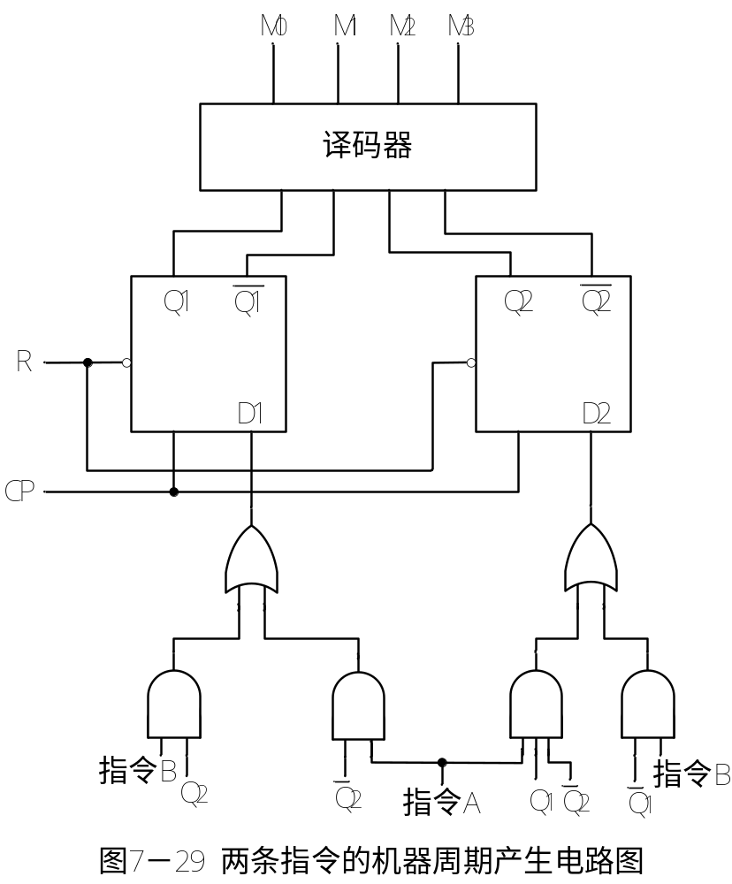
根据表达式画出逻辑电路图
当执行指令A时，产生机器周期信号M0、M1、M2；
而当执行指令B时，产生机器周期信号M0、M1、M2、M3。

Slide 83
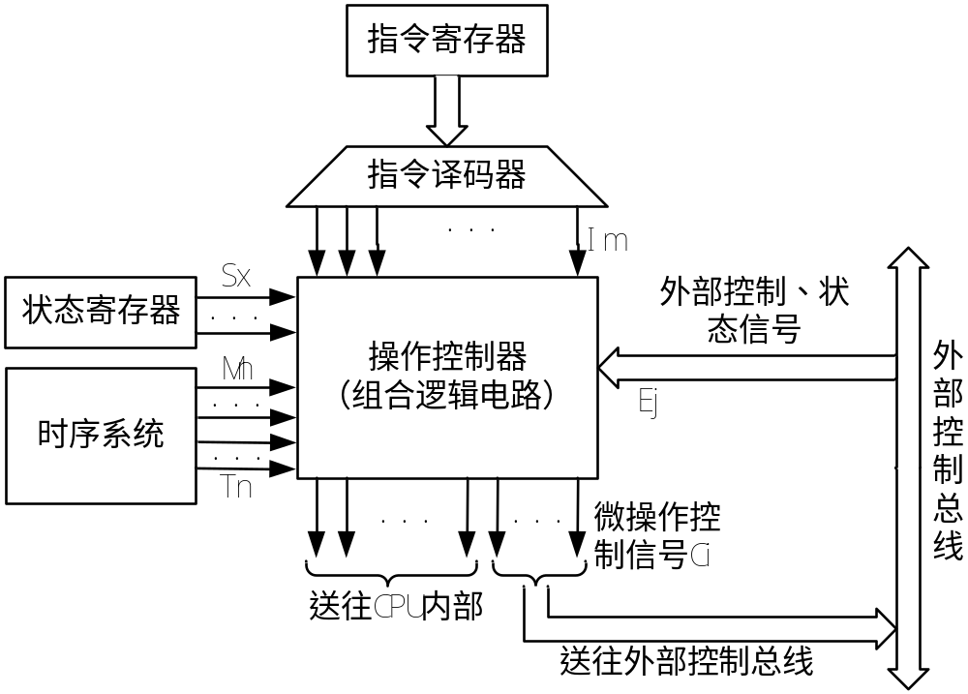
二、硬布线控制器的结构

Slide 84
  1、指令信息Im用于指出当前是哪一条指令的指令周期。
  2、机器周期信号Mn和时钟周期信号Tn指出当前处于哪一个机器周期和哪一个节拍。
  3、状态信号Sx指出运算器的结果状态及机器内部的其他状态，以决定某些操作信号是否发送。
  4、外部控制、状态信号Ej指出和传递CPU外部各部件的状态和控制信号。

Slide 85
  微操作控制信号Ci
    一部分送到CPU外部构成系统总线的控制总线；
    另一部分则送到CPU内部供使用。
  从逻辑函数的角度来看，输出微操作控制信号Ci是4种输入信号的函数：Ci=fi（Im，Mn，Tn，Sx，Ej）
  设计硬布线控制器的过程，也就是求出每个微操作控制信号Ci的逻辑函数fi的过程。

Slide 86
三、硬布线控制器的设计方法
  硬布线控制器的设计步骤：
  1、确定指令系统，包括指令系统中每条指令的格式、功能和寻址方式。
  2、围绕着指令系统的实现，确定CPU的内部结构，包括运算器的功能和组成，控制器的组成及它们的连接方式和数据通路，同时也确定时序系统的构成。
  3、分析每条指令的执行过程，按机器周期顺序，写出所必需发送的微操作控制信号序列。
  4、综合每个微操作控制信号的逻辑函数，化简和优化。
  5、用逻辑电路实现。

Slide 87
例如：设计实现ADD和JMP指令 的硬布线控制器
ADD 和JMP指令均为二字节指令。
ADD指令的第一个字是操作码和寄存器地址，第二个字是立即数。
JMP指令第一个字是操作码，第二个字是转移的直接地址。

Slide 88
1、首先列出ADD和JMP指令的执行过程如下：
  ADD指令：
M0： PC→AR，PC+1→PC；（取指令地址）
M1： RAM→IR, J1#；（取指令并译码）
ADD·M2： PC→AR，PC+1→PC；（取指令第二字地址）
ADD·M3： RAM→ALU；（取数据）
ADD·M4： Ri→ALU；（送寄存器数据）
ADD·M5： ALU（+）→Ri ；（计算并存结果）

Slide 89
  JMP指令：
M0： PC→AR，PC+1→PC；（取指令地址）
M1： RAM→IR,J1#；（取指令并译码）
JMP·M2： PC→AR，PC+1→PC；（取指令第二字地址）
JMP·M3： RAM→ALU；（取转移地址）
JMP·M4： ALU→PC；（执行转移）

Slide 90
2、对应的每个机器周期所必需发送的微操作控制信号序列如下：
  ADD指令：
M0： PC→IB，IB→AR，PC+1；
M1： MEMR#（内存读），IB→IR,J1#；
ADD·M2： PC→IB，IB→AR，PC+1；
ADD·M3： MEMR#，IB→ALU；
ADD·M4： Ri→IB，IB→ALU；
ADD·M5： ALU（F=A+B），IB→Ri ；
  JMP指令：
M0： PC→IB，IB→AR，PC+1；
M1： MEMR#，IB→IR,J1#；
JMP·M2： PC→IB，IB→AR，PC+1；
JMP·M3： MEMR#，IB→ALU；
JMP·M4： ALU（F=A），IB→PC ；

Slide 91
3、对所有的微操作控制信号进行综合：即对于某一个微操作控制信号，将上述列表中，凡是在冒号“：”右边出现该信号的机器周期，把其左边的条件（与项）作为一个或项，全部进行或运算，即得到该微操作控制信号的逻辑函数。
PC→IB= （M0+ ADD·M2+ JMP·M2+……）
IB→AR= （M0+ ADD·M2+ JMP·M2+……）
PC+1 = （M0+ ADD·M2+ JMP·M2+……）
IB→IR = （M1+……）
IB→ALU= ADD·M3+ ADD·M4+ JMP·M3+……
Ri→IB = ADD·M4+ ……
RAM→ALU = ADD·M3 +JMP·M3+……
ALU（+）→Ri =ADD·M5+……
ALU→PC = JMP·M4+……
ALU（F=A+B）= ADD·M5+……
IB→Ri = ADD·M5+……
ALU（F=A）= JMP·M4+……
IB→PC = JMP·M4+……
……

Slide 92
若某个微操作控制信号必须在某个机器周期内的Tn时刻有效，则该信号表达式还要与上Tn时钟周期信号
4、最后，对逻辑函数优化和简化，使得逻辑电路最简，用硬件电路实现即可。

Slide 93
四、硬布线控制器与微程序控制器的比较
  区别：
    微操作控制信号的产生方法不同：前者由组合逻辑电路即时产生；后者是从控存读取并送出的。
    硬布线控制器的电路繁琐、不规整，不易修改和扩充；微程序控制器由于控制信号存于控存，电路相对规整，易修改和扩充；
    硬布线控制器执行速度快，多应用于RISC系统。微程序控制器执行速度相对硬布线控制器慢，多应用于CISC系统。

Slide 94
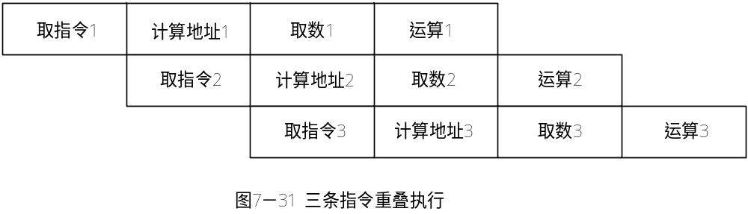
6.5 流水线的基本原理
机器指令按串行方式执行
机器指令按并行方式执行

Slide 95
一、流水线工作方式的特点是：
  流水线分的工序越多，可同时运行的指令就越多，单位时间内可完成的指令也就越多，速度越快。
  流水线上每个阶段执行时间必须完全一致。
  流水线上必须等待一段时间，才能达到最大吞吐率，这个时间等于一条指令的执行时间，称为“通过时间”。
  当编译形成的程序不能发挥流水线的作用，或存储器供应不上流动所需的指令和数据，或遇到程序转移指令等情况时，会造成流水线断流，使效率下降。

Slide 96
二、流水线需要解决的问题：
  1、访问内存的冲突：取数1和取指令3同时进行，访存冲突
    解决这个问题
      1）采用双端口存储器，使取指令和取操作数可同时进行；
      2）分离指令Cache和数据Cache，使取指令和取操作数可在Cache这级可以同时进行；
      3）采用指令队列，预取到指令队列中，从而避免与取数据发生冲突。
  2、计算地址与运算的冲突：运算1和计算地址3同时进行，产生冲突；
    解决的办法是增设部件，解决操作数地址计算的问题，避免与指令执行的运算冲突。
  3、操作数相关问题 ：取数2要取第一条指令的运算1的结果
    其解决方法是：
      1）插入气泡法，即推迟第二条指令或第三条指令执行的方法。该方法较简单，但降低了指令执行效率；
      2）采用数据旁路技术，前一条指令执行完毕，还未存入存储器或寄存器前先由数据旁路转给后一条指令处理。这种方法效率高但控制复杂。

Slide 97
  4、转移相关问题 ：当出现转移指令时，转移条件要等到前一条指令执行完后才能建立，产生转移相关问题，造成流水线无法流动。
    解决方法是：
      1）加入空操作，尽量调整指令执行的先后顺序，使转移条件提前建立。前者相当于顺序操作，后者增加了控制难度。
      2）采用猜测法，先选定转移分支中的一个，按此分支继续取指并处理，假如猜测是正确的，则流水线可以继续进行；假如猜测错了，则要返回分支点，并要保证分支点后已进行个处理不破坏原有现场。
  5、中断发生时转中断处理 ：中断发生时，如何对流水线中存在的几条指令断流进行程序切换的问题。
    解决方法是：
      1）不精确断点法：当中断发生时，不允许后续指令进入流水线，但已进入指令流水线的指令继续执行直到完毕，然后将中断处理程序的指令送入指令流水线。
      2）精确断点法：当中断发生时，指令流水线中的指令立即停止执行，将中断处理程序指令送入指令流水线，尽快转入中断处理。被目前大多数流水线计算机后者。

Slide 98
6.6 Pentium Ⅱ CPU
一、Pentium Ⅱ CPU的技术性能
  PentiumⅡCPU——32位微处理器，超标量体系结构，MMX技术
    MMX技术的基础是SIMD，可以并行处理8个8位数据或4个16位数据或2个32位数据。MMX技术新增加了4种数据类型：紧缩字节类型──8个字节打包成一个64位长的数据、紧缩字类型、紧缩双字类型和四字类型，还增加了57条新指令，另外拥有8个64位的MMX寄存器。
  PentiumⅡCPU用动态执行技术和寄存器重命名等RISC类处理器所采用的技术，对每一条x86操作转换成的简单的微操作进行处理。
    PentiumⅡCPU采用了动态执行技术，通过预测指令流来调整指令的执行，并且分析程序的数据流来选择指令执行的最佳顺序。
    PentiumⅡCPU也使用IA（Intel架构）指令和寄存器。但配备了40个内部寄存器。采用寄存器重命名技术，将IA指令使用的IA寄存器映射成微操作使用的PentiumⅡ内部寄存器，这样可极大地消除指令的数据相关性。
  PentiumⅡCPU采用了双独立总线结构，其中前端总线FBS主要负责与主存储器的信息传送操作，后端总线连接到L2 Cache上。

Slide 99
  动态执行技术包括以下几项技术：
    1）多路分支预测：利用先进的、预测正确率高达90％的分支预测技术，允许程序的几个分支流向同时在处理器中执行。处理器在取指令时，还会在程序中寻找未来要执行的指令，加快了向处理器传递任务的过程，并为指令执行顺序的优化提供了可调度基础。
    2）数据流分析：处理器读取指令并经过译码后，判断该指令能否与其他指令一起处理，然后处理器分析这些指令的数据相关性和资源可用性，以优化的执行顺序高效率地处理这些指令。
    3）推测执行：将多个程序流向的指令序列，以调度好的优化顺序送至执行部件执行，尽量使多端口、多功能的执行部件保持“忙”状态。因为程序流向是根据分支预测建立的，因此指令序列的执行结果只能作为“预测结果”保留。一旦确定分支预测正确，已提前建立的“预测结果”立即变成“最终结果”并及时修改机器的状态。显然，推测执行可保证处理器的超标量流水线始终处于忙碌，加快了程序执行速度，从而全面提高处理器的性能。

Slide 100
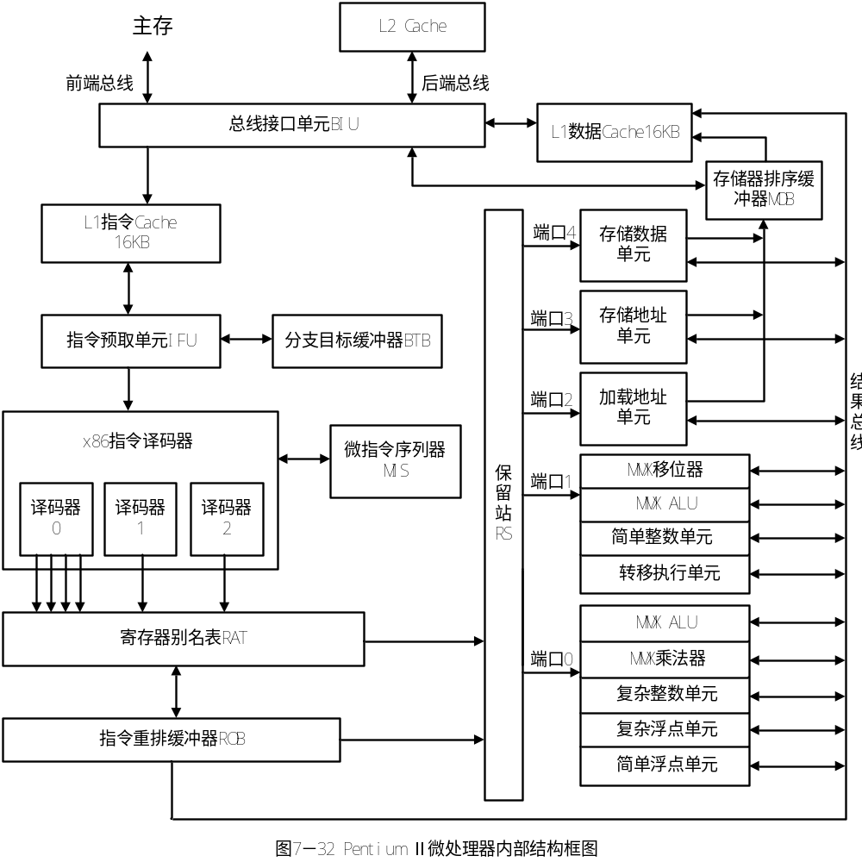
二、PentiumⅡ的内部结构及工作原理

Slide 101
PentiumⅡ共有三条指令流水线，每条指令流水线共有12级，它们分别是：
      1）IFU1 取指1，由L1代码Cache取一个32字节的行，装入预取流式缓冲器。
      2）IFU2 取指2，预取流式缓冲器中的内容以16字节块向前传递，IFU2在16字节块中标志指令边界，并将发现的转移指令地址交给分支目标缓冲区BTB进行动态预测。
      3）IFU3 取指3，旋转16字节块中的3条指令，使它们能按照复杂、简单、简单或简单、简单、简单的次序同时递交到下一级的3个译码器中。

Slide 102
      4）DEC1 译码1，将IA指令译码成RISC型的微操作。译码器0为复杂译码器，它将一条复杂指令译码成多达4个微操作，译码器1和译码器2均为简单译码器，各只能生成一个微操作。DEC1把这些微操作提交给微指令序列器。
      5）DEC2 译码2，从DEC1出来的微操作，在本级译码后指令队列DIQ（Decoded Instruction Queue）中按原始的程序顺序排队。对那些被BTB丢失的转移型的微操作放入静态分支预测机构进行再次分支预测。
      6）RAT 寄存器别名表和分配器。在这一级每次由DIQ按程序的顺序取3项微操作，将微操作中的寄存器映射到内部寄存器中，然后将其送到ROB。
      7）ROB 指令重排缓冲器。在ROB中的每一个微操作都有状态标志，用来登记此微操作的当前运行状态。

Slide 103
      8）DIS 派遣，微操作放入ROB后，保留站RS能以任何顺序将微操作派遣到相应的执行单元中。
      9）EX 执行。执行微操作，这一级的多个执行单元并行操作。
      10）WB 写回。微操作执行结果写回ROB并进行错误检查，同时对从L1 数据Cache或L2 Cache读入的数据进行ECC检查和修正。
      11）RR 回收就绪。在微操作结果没有错误后，本级逻辑判断它前面的转移指令是否已全面解决。若已全部解决，则按程序顺序以IA指令为单位，标志其相应的微操作已经回收就绪。
      12）RET 回收。按程序顺序以IA指令为单位，每个时钟回收3个微操作。把已经回收就绪的IA指令对应的微操作结果，最终回写IA寄存器集以及设置EFLAGS标志；同时通知存储器排序缓冲器MOB写指令实际完成。
这12级分别属于3个操作阶段。前7级属于按序取指/译码阶段，中间3级属于乱序执行阶段，最后2级属于有序退出阶段。

